Slide 1


welcome

Slide 2


শিক্ষক পরিচিতি
শ্রেণিঃ দশম
বিষয়ঃ জীববিজ্ঞান
অধ্যায়ঃ ১০ম
সময়ঃ 40 মিনিট
তারিখঃ 14-Aug-26 2:38 PM
এ কে এম আনোয়ারুল হক
লেইস প্রজেক্ট , ব্যাচ-১, গ্রুপ-২
সরকারি টিচার্স ট্রেনিং কলেজ, পাবনা।
আইডিঃ ১৩৬৫

Slide 3

নিকোটিন কোথায় পাওয়া যায়?
Notes:
পূর্ব জ্ঞান যাচাই

Slide 4
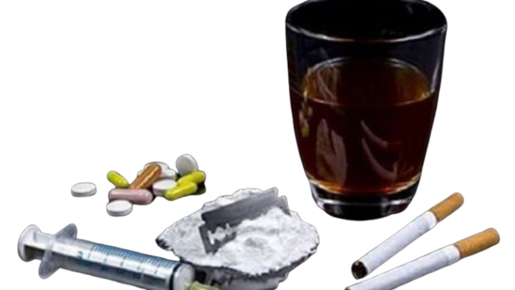
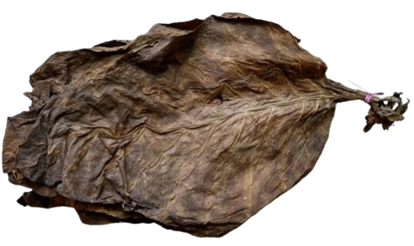
নিচের চিত্রগুলো লক্ষ্য করো
Notes:
তামাক সহ এগুলোকে এককথায় কী বলে?

Slide 5
পাঠের শিরোনামঃ মাদকদ্রব্য

Slide 6
শিখনফলঃ
পাঠ শেষে শিক্ষার্থীরা যা শিখবে
মাদকাসক্তির কারণ লিখতে পারবে।
তামাক ও মাদকদ্রব্যের ক্ষতিকর প্রভাবগুলো ব্যাখ্যা করতে পারবে।

Slide 7
মাদকাসক্তির কারণ
Notes:
মাইন্ড ম্যাপিং করব

Slide 8
মাদকাসক্তির কারণ
কৌতুহল
বেকারত্ব
হতাশা
মাদকের সহজলভ্যতা
বন্ধু-বান্ধব
সঙ্গীদের প্রভাব
নতুন অভিজ্ঞতা অর্জনের আগ্রহ
পারিবারিক কলহ
Notes:
মাইন্ড ম্যাপিং করব

Slide 9
সময়ঃ
তামাক ও মাদকদ্রব্যের ক্ষতিকর প্রভাব সম্পর্কে পোস্টার তৈরি করো শ্রেণিতে উপস্থাপন কর
Notes:
বাজ গ্রুপ

Slide 10
তামাক ও মাদকদ্রব্যের ক্ষতিকর প্রভাব
মানসিক
সামাজিক
শারীরিক
আর্থিক
মানসিক ভারসাম্যহীনতা
ক্যান্সার
পরিবারে অশান্তি
অর্থের অপচয়
স্মৃতিশক্তি হ্রাস
হৃদরোগ
বেকারত্ব
ফুসফুস ও
লিভার ক্যান্সার
অপরাধমূলক কাজ
(চুরি, ছিনতাই),
পারিবারিক অভাব সৃষ্টি
হতাশা
যক্ষ্মা
Notes:
বাজগ্রুপ সমাধান

Slide 11
মাদকাসক্তি হতে পরিত্রাণের উপায়
পারিবারিক ও সামাজিকভাবে স্বাস্থ্যকর সম্পর্কের পরিবেশ বজায় রাখা
নৈতিক শিক্ষা কার্যক্রম প্রসার করা
বেকারত্বের কর্ম সংস্থানের ব্যবস্থা করা
জনসচেতনতা গড়ে তোলা ও আইনের সঠিক প্রয়োগ করা
অসৎ বন্ধুবান্ধব থেকে দূরে থাকা ও এর কুফল সম্পর্কে অবহিত করা

Slide 12
সারাংশ
মাদকাসক্তির কারণঃ হতাশা, বেকারত্ব, কৌতুহল, পারিবারিক কলহ ইত্যাদি।
তামাক ও মাদকদ্রব্যের ক্ষতিকর প্রভাবঃ মানসিক, শারীরিক, সামাজিক ও
আর্থিক
মাদকাসক্তি হতে পরিত্রাণের উপায়ঃ নৈতিক শিক্ষা কার্যক্রম প্রসার করা ,
জনসচেতনতা গড়ে তোলা ও আইনের সঠিক প্রয়োগ করা,

Slide 13
মূল্যায়ন
মাদকদ্রব্য কী?
মাদকাসক্তির ২ টি কারণ বলো?
মাদকদ্রব্যের ২ টি সামাজিক প্রভাব বলো?
মাদকদ্রব্য গ্রহণে কি কি শারীরিক ক্ষতি পারে ?

Slide 14

বাড়ির কাজ
মাদক দ্রব্যের ক্ষতিকর প্রভাব হতে তোমার বিদ্যালয়ের সবাইকে সচেতন
করতে লিফলেট তৈরি করবে ।

Slide 15
মাদককে না বলি
ধন্যবাদ

Slide 16

উৎসঃ ছবি ও লোগো গুগলের মুক্ত সোর্স হতে নেয়া

Slide 17
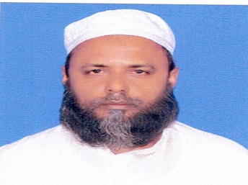
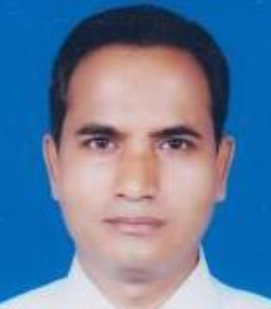
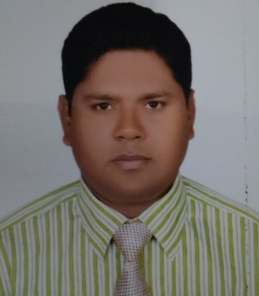


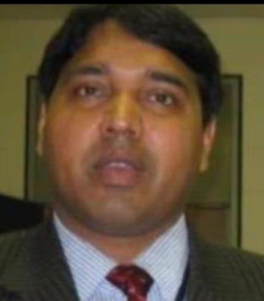
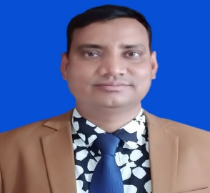
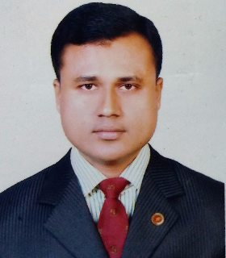
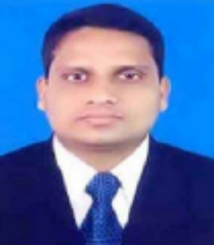
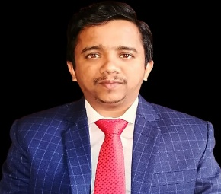

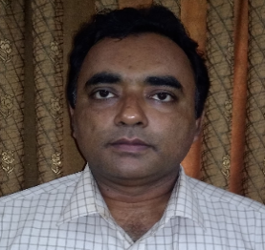
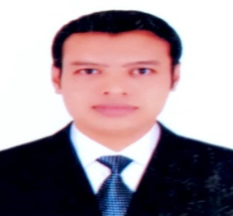
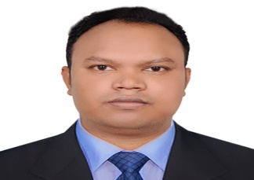
কৃতজ্ঞতা
সম্মানিত প্রশিক্ষক | পদবি
প্রফেসর মো: সাইফুর রহমান | অধ্যক্ষ
মো.আব্দুল আলিম | অধ্যাপক
রফিকুল ইসলাম | সহযোগী অধ্যাপক
মোঃ তাজুল ইসলাম | সহযোগী অধ্যাপক
তানিয়া আফরিন খান | সহযোগী অধ্যাপক
মোঃ রশিদুল হাসান | সহকারী অধ্যাপক
কৃষ্ণ চন্দ্র বিশ্বাস | সহকারী অধ্যাপক
মো. রবিউল জাহাঙ্গীর | সহকারী অধ্যাপক
মো. রশিদুল ইসলাম | প্রভাষক
মো: রায়হান | প্রভাষক
আ.ফ. মো: মিজানুর রহমান | সহযোগী অধ্যাপক
মহাঃ জিয়াউল হক | সহযোগী অধ্যাপক
মোঃ রোকনুজ্জামান | সহযোগী অধ্যাপক

